Slide 1
독도가 우리영토인 근거는?
스포츠레저학과
15학번 정혜민
이주은
양혜지
한규식
시현우
조형래
의생명과학과
15학번 조수빈
화학.응용화학과
15학번 김정은
경제학과
16학번 이승현

Slide 2
목차
지리적
역사적
입법,행정,사법적
국제법적
정치외교적

Slide 3
독도가 한국땅인 지리적 근거

Slide 4
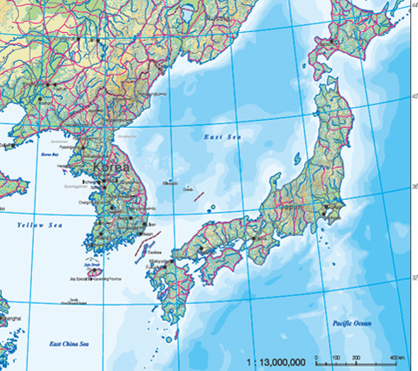
지리적인 위치
동도가 북위 37도 14분 26.8초
동경 131도 52분 10.4초
서도가 북위 37도 14분 30.6초
동경 131도 51분 54.6초
동도 삼각점 기준으로 보면 북위 37도 14분 23초, 동경 131도 52분 09초이다. 독도가 가장 동쪽의 영토이므로 우리나라에서 일출이 가장 빠르다.

Slide 5
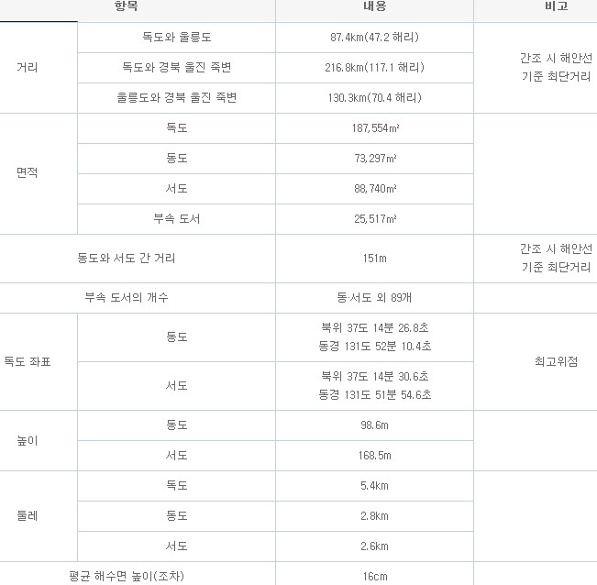

Slide 6
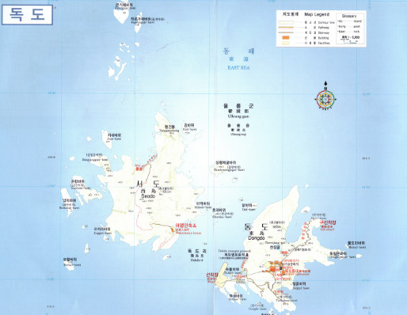
독도는 동도와 서도의 큰 2개의 섬과 89개의 부속 도서로 구성되어 있고, 총면적은 187,554m2이며, 그중 동도가 73,297m2, 서도가 88,740m2, 그 외의 부속 도서를 합한 면적은 25,517m2이다. 독도에서 가장 높은 곳은 서도 정상부로서 해발고도 168.5m이다. 동도의 최고봉은 98.6m이며, 정상부의 비교적 평탄한 곳에 등대와 경비대 건물들이 들어서 있다

Slide 7
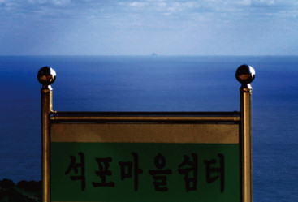
지리적인 특성
맑은 날씨에 울릉도의 북동쪽
끝인 울릉군 북면 천부리 석포
에서 독도가 관측이 된다.
동도와 서도가 붙어 있는 상태
이며 서도의 북단에 솟은 탕건
봉도 목측이 가능하다. 이것은
지리적으로 독도가 한국의 영
토’임을 보여 주는 증거가 된다.

Slide 8
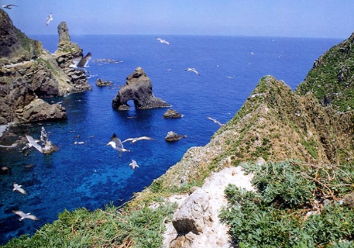
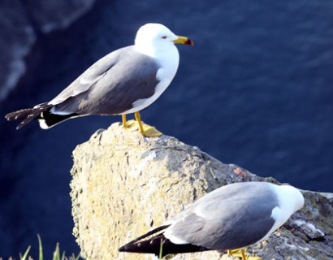
경상북도 울릉군 울릉읍 독도리 산 1-37번지에 속하며 우편번호는 799-805 (신 우편번호: 40240)이다.[16] 대한민국은 이 섬을 천연기념물 제336호 독도 천연보호구역으로 지정하여 보호하고 있다.

Slide 9
1951년 미 태평양 공군이 설정한 ‘한국방공식별구역’에 독도와 DMZ를 포함
미 공군에서 1987년에 발행된 항법지도에도 한국방공식별구역내에 독도가 있음을 명시 일본의 경우, 1969년 9월 방위청 훈령 제 36호(방공식별권 비행요령에 관한 훈령)에 의해 설정한 일본방공식별구역의 경우와 1972년 5월 오키나와 반환에 따라 일본방공식별구역 범위를 확장할 때에 일본방공식별구역(JADIZ)에 독도를 포함시키지 않았다. 따라서 일본이 독도 상공을 포함하여 설정된 한국방공식별구역(KADIZ)에 관하여 아무런 이의제기를 하지 않은 것은 독도에 관한 한 그 상공을 인정한 행위라고 할 수 있다(김한택, 2008).

Slide 10
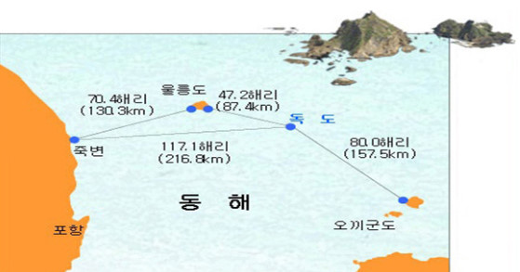
일본과의 지리적 위치
독도를 기점으로 울릉도와의 거리는87.4km,울진에서는 216.8km 독도에서 오키섬까지는 최단거리는 157.5km이다. 이처럼 우리나라 영토인 울릉도로부터 독도까지의 거리는 일본의 섬인 오키섬보다 약 70.1km 가깝다고 할 수 있다.

Slide 11
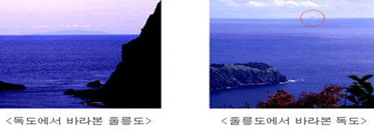
오키섬에서는 독도가 보이지 않지만 좀 더 거리가 가까운 울릉도에서는 독도가 보인다고 한다. 세종실록 지리지에도 사실이 나와있으며 독도를 옛날부터 인식하고 있다는 증거이다. 따라서 지리적으로 독도는 우리 영토이다.

Slide 12
독도가 한국땅인 역사적 근거

Slide 13
일본이 독도영유권을
주장하는 역사적 이유
일본은 1905년 시마네현 고시 제40호를 통해 독도를 자국 영토로 편입했다
는 것을 근거로 주장하고 있다. 그러나 그건 일본이 러일전쟁 수행과정에서 독
도를 군사적으로 활용하기 위해 취한 조치이며, 당시 우리나라는 이미 일본에
주권을 침탈 당한 부득이한 상황이었다.
그리고 1951년 샌프란시스코 강화조약 제2조(a)에서 "일본은 한국의 독립을 인정하고 제주도,
거문도 및 울릉도를 포함한 한국에 대한 모든 권리, 권원 및 청구권을 포기한다"라고 규정하고
있다.
여기서 독도가 직접적으로 거명되지 않았다고 해서 독도를 자기들 영토라고 주장하고 있으며
위의 시마네현 고시와 함께 엮어서 말하고 있는 상황이다.
하지만 이 조항은 한국의 약 3천여개의 섬중에서 몇개만 예시적으로 열거한 것일뿐 여기에 독
도가 직접 명시되지 않았다고 해서 독도가 일본에서 분리되는 한국의 영토가 아니라는 주장은
억지일뿐이다.
출처: http://kin.naver.com/qna/detail.nhn?sid=YfSzwhsD9l4L18e6%200xJ8A==&rank=1&d1id=3&pid=SXyhglpySo8sscbM1zZsssssssN-065492&search_sort=0&docId=236940823&qb=64%20F64%20E6rCAIOyasOumrOuVheyduCDqt7zqsbA=&dirId=30213&section=kin&spq=0&enc=utf8

Slide 14
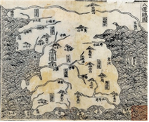
근거1
1667년의 일본 관찬 고문헌 <은주시청기>에 울릉도와 독도 옆에 '조선의 것'이라고 글자를 써넣 는것으로 한국 영토로 기록되었다. 17세기 말인 1696년에는 일본정부는 일본 어부들의 울릉도 및 독도에서의 고기잡이를 엄금하여 한국 영토로 재확인시켜 주는 계기가 되었다.
출처: http://blog.naver.com/ocrat7066?Redirect=Log&logNo=40195069063

Slide 15
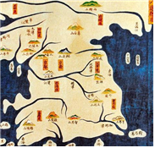
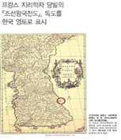
근거2
-프랑스 지리학자 당빌의 조선왕국전도에서 독도를 우리나라 영토로 표시
-일본의 고문헌과 일본 고지도에서 독도를 우리나라 영토로 표시
-17세기 말 일본 정부에서는 독도와 울릉도가 우리나라 영토라고 재확인

Slide 16
근거2-2
-19세기 메이지 정부 공문서에서 독도와 울릉도가 우리나라 영토라고 표기
-19세기 말 대한제국 정부에서 독도와 울릉도가 우리나라 영토라고 정확히 표기
-1900년 대한제국 칙령41호에서 독도를 우리나라 영토라고 세계에 공표
-1946년 1월, 연합국이 독도를 한국에 반환하는 군령 발표
-연합국의 구일본 영토 처리의 관한 합의서에서 독도는 한국 영토라고 규정
출처: http://blog.naver.com/hso7004/70187509720

Slide 17
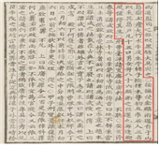
근거3
조선 초기 관찬서인 세종실록 지리지에는 독도와 울릉도가 강원도 울진현에 속한 두 섬이라고 자세히 기록되어있다.
출처: http://blog.naver.com/hso7004/70187509720

Slide 18
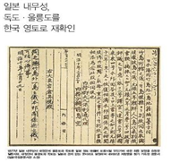
근거4
일본 정부에서 발행한 태정관이란 문서에서도 독도는 대한민국 땅이라고 명시되어 있고 일본이 제작한 대일본국전도에서도 독도가 일본 땅이 아니라 대한민국 땅이라고 표시하고 있다고 한다.
출처:http://blog.naver.com/hso7004/70187509720

Slide 19
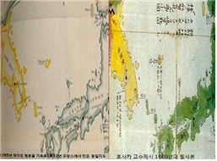
근거5
신증동국여지승람팔도총도 라는 1530년에 만들어진 지도에서도 독도가 조선의 땅이라고 표시 되어 있다고 한다.그 당시 이름인 '우산도'로 그려져 있다고 한다.
출처: http://blog.naver.com/hso7004/70187509720

Slide 20
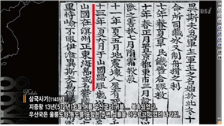
근거6
삼국사기(1145년 편찬): "지증왕 13년(512년)에 이사부가 우산국(을릉도)를 정복해 신라에 귀속시켰음"이라고 기록되어있다. 독도는 신라시대에 울릉도와 더불어 우산국(우산국은 삼국시대에 울릉도와 부속섬을 다스리던 나라를 의미)을 형성하였습니다. 우산국은 신라 지증왕 13년 (512년) 신라에 귀속하여 왔는데, 그 이후 계속 고려와 조선을 거쳐 현재까지도 우리나라의 관리 하에 있는 섬으로 예부터 우리나라의 섬이였습니다.
출처: http://wowna.egloos.com/1982113

Slide 21
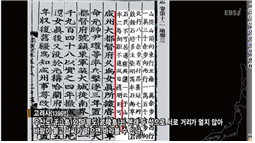
근거7
고려사 (1414년 편찬) : "고려 의종 때 김유립이 을릉도를 현지 답사함" 이것은 실제 이쪽부근이 우리땅임을 입증시킴
출처: http://wowna.egloos.com/1982113

Slide 22
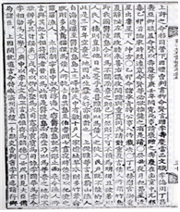
근거8
안용복 사건을 계기로 도쿠가와 막부에서 을릉도와 독도가 조선땅임을 인정하고 일본어부들에게 월경을 금지 시킴(1699년 외교문서)
숙종 때 안용복이라는 사람이 몇 명의 군졸들과 함께 독도에서 불법 어업을 하고 있는 일본인들을 몰아내고 쓰시마섬의 성주에게 독도와 울릉도는 우리 땅이라는 서명을 받아 오는 경우도 있었다고 한다.
출처: http://wowna.egloos.com/1982113

Slide 23
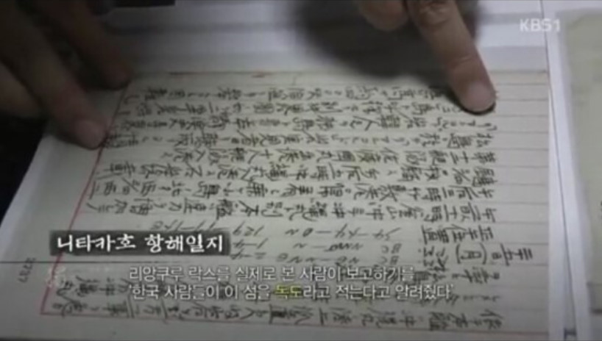
니타카호 항해일지

Slide 24
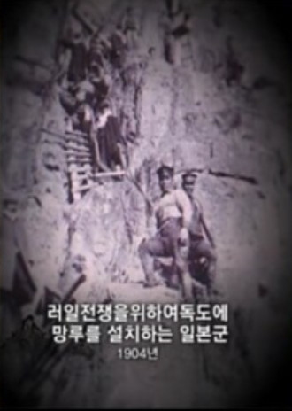
니타카호 항해일지
1904년 8월 일본 해군은블라디보스톡 함대를 격파한 뒤 발틱 함대의 극동 파견정보 수집과 독도의 군사전략지적 가치 타진을 위해 군함 '니타카호'를 독도로 보냈다.
니타카호는 러시아 군함이 6월 경 독도에 일시 표박했다는 것과 독도가 망루 설치 가능한 지형이라는 것을 보고하였다.

Slide 25
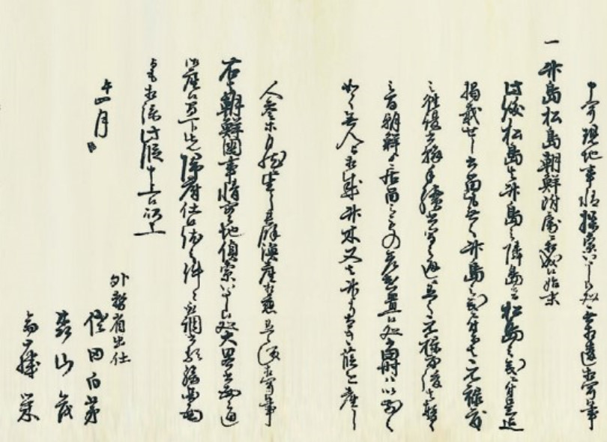
조선국 교제시말 내탐서
<죽도(울릉도).송도(독도)가 조선의 부속이 된 시말> 1870
메이지 정부 태정관의 명령에 의해 외무성 관리인 샤타하쿠보 등이 조선을 시찰한 후 외무성에 제출한 보고서.

Slide 26
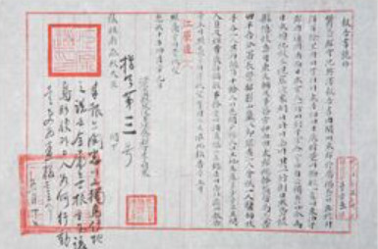
울도 군수 심흥택 보고서
울도 군수 심흥택의 보고서에 <본군 소속 독도>라고 명기하여 조정에 보고.
독도가 울도군(울릉군)의 관할 구역이 었음을 분명히 보여줌
1906년 이전에 독도를 울릉전도와 더불어 울도군의 행정구역에 포함되어 있었음을 알 수 있다.

Slide 27
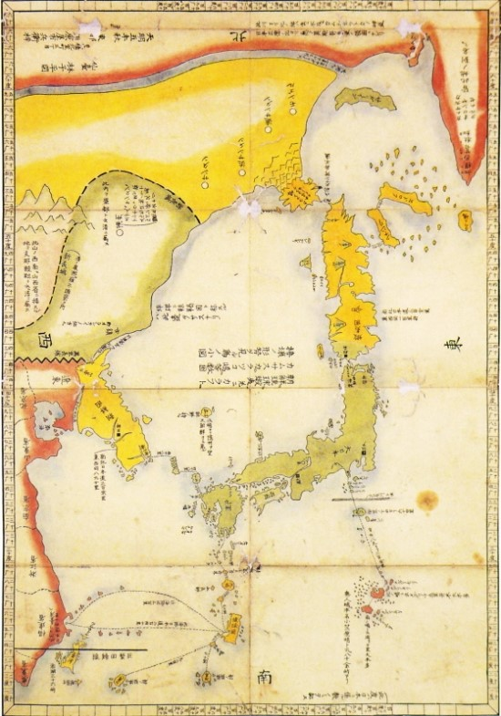
삼국통람도설
18세기 일본 최고 지리학자이자 국제정치 전문가였던 하야시시헤이가 제작한 고지도 발견
동해상의 섬들이 모두 한반도와 같은 색깔로 표시되어 한국령임을 나타내고 있다.

Slide 28
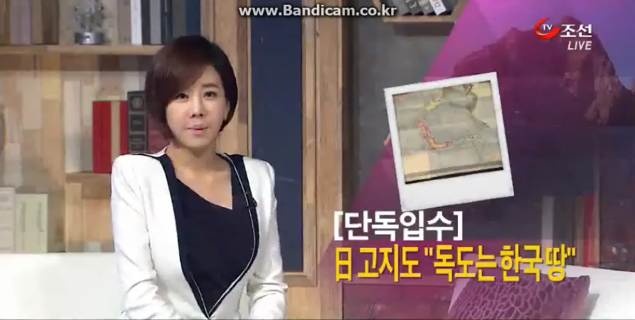

Slide 29
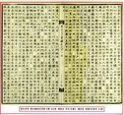
동국문헌비고
「여지고」(1770년) 등은 “울릉(울릉도)과 우산(독도)은 모두 우산국의 땅이며, 우산(독도)은 일본이 말하는 송도(松島)”라고 기술함으로써, 우산도가 독도이며 우리나라 영토임을 더욱 분명히 하고 있습니다.

Slide 30
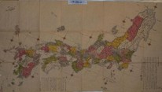
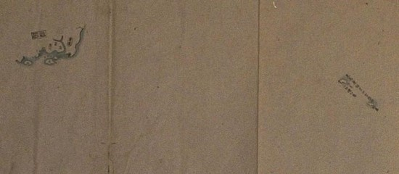
일본여지노정전도
원본
확대

Slide 31
현재 일본이 자신들의 근거로 내세우고 있는 지도 중에 하나이다. 하지만 일본 고지도를 자세히 보게 된다면 독도는 물론 울릉도를 비록한 조선까지 표시되어 있다. 즉 일본이 자신들의 근거로 내세우고 있는 근거들은 모조리 전부다 독도는 울릉도의 부속 섬이므로 울릉도가 조선의 영토이기 때문에 독도도 조선의 영토라고 표시한 것인데 일본은 독도가 울릉도의 부속 섬이기에 한국의 영토라고 명시한 사료들을 자신들의 주장을 뒷받침하는 근거로 내세워 왜곡과 날조를 하고 있는 것이다.

Slide 32
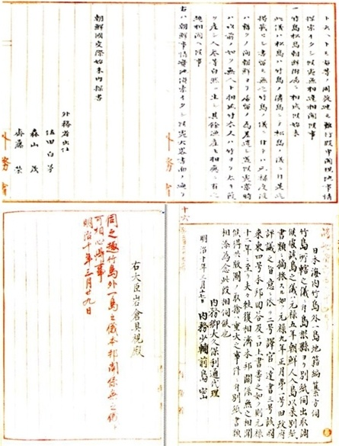
조선국교제시말내탐서(1870년판)

Slide 33
일본 외무성 관리가 조선을 조사해 제출한 보고서인 '조선국교제시말내탐서'에도 '죽도(울릉도), 속도(독도)가 조선의 부속이 된 경위'라는 제목의 기록이 남아 있다. 명치유신직후 1869년12월 일본 외무성과 태정관은 조선사정을 내탐하기 위하여 佐田白芽등을 파견하면서 조사 항속에 ′죽도(울릉도)와 송도(독도)가 조선부속으로 되어 있는 시말′을 넣어 조사하여 오라고 지시했다. 1876년 일본 도근현은 죽도와 송도를 자기 현 지도와 지적 조사에 포함시킬 것인지에 대해 내무성에 질의하였고, 이에 대해 내무성은 "이 문제는 이미 원록12년 (1699년)에 끝난 것으로 죽도와 송도는 조선영토이므로 일본은 관계가 없다"고 결론을 내리고 일본지도와 지적조사 에서 빼기로 결정하였음 또한 내무성은 이를 태정관에게도 질의하였는데, 태정관 역시 ′죽도 외 일도(독도)′는 일본과 관계가 없다는 지령문을 1870년 3월20일 결정하였다는 내용이다.

Slide 34
그 외의 역사적 근거들
'대일본연해여지전도'(1821년 판) 등 여러 고지도에도 울릉도와 독도는 일본의 영토로 표기돼 있지 않다.
'신증동국여지승람'(1531년 판)에 첨부된 '팔도총도' 에는 울릉도와 우산도(독도)가 그려져 있어 당시 조선이 독도를 자국의 영토로 인식한다는 것을 보여준다.
'증보문헌비고'(1908년 판) 등의 관찬문헌에서도 조선의 영토로 등장한다.

Slide 35
출처
외교부 | 한국의 아름다운 섬 독도 팸플릿
블로그 - http://geotimes.tistory.com/353
사진출처: http://cafe.naver.com/threewaves/24
출처: http://www.nocutnews.co.kr/news/1119975

Slide 36
독도가 한국땅인 국제법적 근거

Slide 37
국제법이란
국가간에 명시된 합의에 바탕을 둔 조약
여러 국가의 관행에 기초한 관습국제법
조약은 그 조약에 참가한 국가밖에 구속하지 않기 때문에 현재도 국제사회 일반에 타당한 국제법은 관습국제법이 중요한 지위를 차지한다

Slide 38
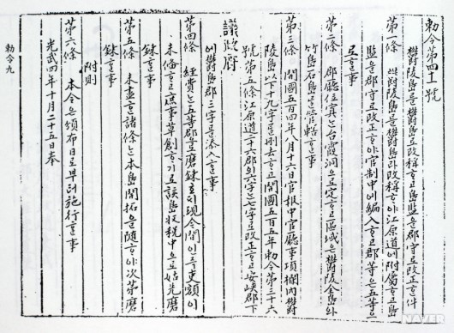
독도는 1900년 대한제국 칙령 제 41호에 울도 군의 행정구역 안에 독도를 표시했다

Slide 39
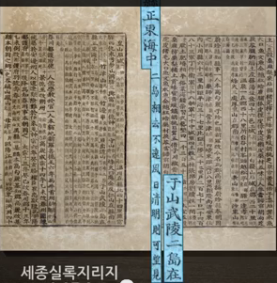
1545년
세종실록지리지
독도와 울릉도의 정확한 위치와 두 섬이 멀지 않아 날씨가 맑으면 볼 수 있다고 적혀 있다.

Slide 40
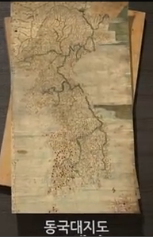
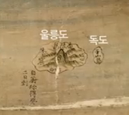
18세기 동국대지도에서 독도와 울릉도를 표시하고 있다.

Slide 41
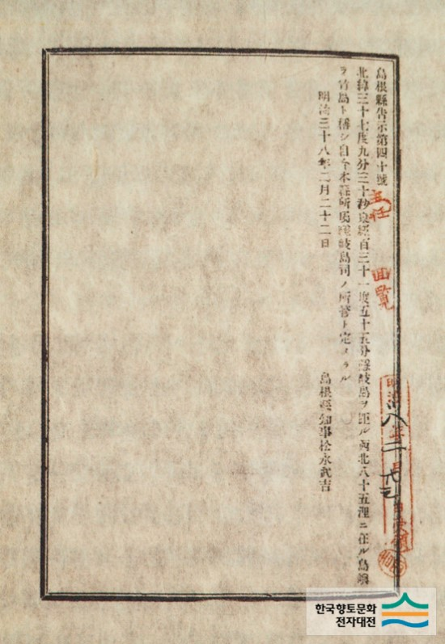
1905.2.22 시마네현 고시 제 40호에 독도를 일본령으로 편입하는 조치
이는 러일전쟁 중 한반도 침탈과정에서 이루어진 것이며, 이미 확립된 대한 제국의 독도 영유권에 대해 행해진 불법적 무효조치이다

Slide 42
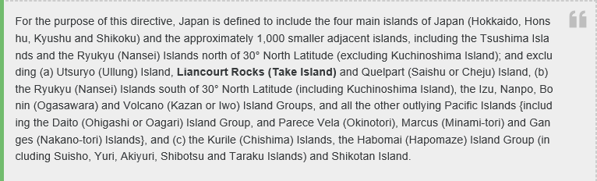
연합국총사령부는 1946.1.29 최고사령부각서 제667호에서 일본의 영토한정
울릉도,독도,재주도,북위30도 이남의 류큐 제도 등은 포함되지 않는다

Slide 43
1946.6.22 제 1033호 발표
일본 어부들이 독도와 그 12해리 수역에 접근하는 것을 엄금했다

Slide 44
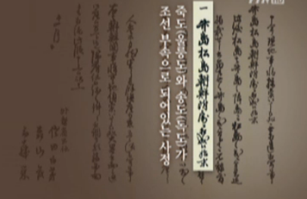
1951.6.6 총리 부령 제 24호
“울릉도, 독도, 제주도 를 일본의 영토에 속하지 않는다”를 명시함

Slide 45
대한민국 정부가 독도 문제로 국제 사법 재판소에 회부하지 않는 이유
독도는 일본의 영토침탈 전쟁인 러일전쟁 중 침탈당한 후 되찾은 명백한 우리영토이기 때문
중국(조어도)와 러시아(남쿠릴열도)문제에 대해서는 국제사법재판소 회부를 거부하면서 독도만 회부를 주장하는 일본의 이중적인 태도가 독도가 일본영토라는 주장에 대해 자신이 없다는 반증이라고 해석됨
재판관 일본인이 있고 자금의 대부분을 일본이 대고 있다는 사법국제재판소에 한국인 재판관이 없는 한국에게만 무조건 국제재판소만을 고집하는 것도 있기 때문

Slide 46
1개념
독도가 우리영토인
국제법적기본개념.
2카이로선언
목차
4국제법적 근거
3국제법적 주장
5독도에 관한
<뉴스기사>

Slide 47
국제법이란?
1
정의 : 국가간에 명시되거나 묵시된
합의를 기초로 하여 형성된 법
1. 국제법상 영토를 얻기 위해서는 먼저
그 지역에 주인이 없어야 합니다.
2. 그곳을 자신의 영토로 삼는다는 국가의 발표가
있어야 한다.
3. 그곳에 자기 나라 국민이 살거나 나라에서
관리하고 있어야 한다.

Slide 48
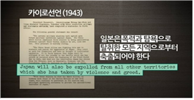
카이로선언!
2
국제법적으로 독도는 카이로 선언에 따라 침략전쟁 기간중 빼앗긴 땅을 되찾은 것이며,
해방이후 연합국에서 맥아더라인으로 한반도의 부속도서로서 통치해 오다가,
1948년 대한민국 건국과 함께 미 군정으로부터 합법적으로 인수받은 것입니다.
o 1943년의 카이로선언에 따라,
침략전쟁 기간중(1905년)에 강탈당한 땅을 되찾은 것
o 1946년 맥아더라인으로
독도를 일본에서 제외, 한반도에 포함
⇒1948년 대한민국 건국시 미 군정으로 부터
한반도와 함께 합법적으로 독도 인수

Slide 49
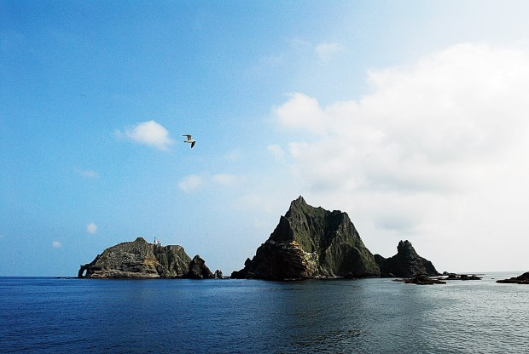
국제법적 주장
3
독도는 일본군에 의한 한반도 무력점령 기간중에 강탈 당한 땅입니다.
따라서 카이로 선언에 의하여 당연히 한국에 반환되어야 합니다.
1943.11 카이로 선언: 일본은 "1894년 청일전쟁 이후
폭력과 탐욕에 의해 약취한 모든 지역"으로부터 축출되어야.
1945. 8.15 일본, 연합국에 항복
1945. 9. 2 항복문서 조인, 카이로선언, 포츠담선언 무조건 수락
∇
청일전쟁 이후에 빼앗긴 독도는 카이로선언에 따라 반환되어야 함
황후를 시해하고, 황제와 대신을 협박하여,
1904년 러일전쟁 발발과 함께 일본군의 한반도
점령기간 중에 강탈해간 땅이 바로 독도입니다.

Slide 50
독도가 국제법적으로 우리영토인 근거
4
2.칙령 제 41호
3.연합군최고
사령관 각서
1.태정관 지령
근거
4.샌프란시스코 강화조약

Slide 51
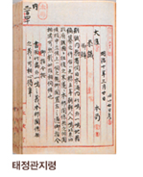
태정관 지령(1877)
근거1)
일본 메이지 정부가 독도가 일본 영토가 아님을
공식 확인한『태정관 지령』(1877년)이란 무엇인가?
메이지 시대 지적 편찬사업 중 일본 내무성은 울릉도와 독도를 지적에 포함시켜야
하는지에 관해「동해 내 죽도(울릉도) 외 일도(一島: 독도)의 지적편찬에
관한 질의를당시 일본의 최고행정기관인 태정관(太政官)에 제출하였습니다.
이에 대해 1877년 3월 태정관은 에도 막부와 조선 정부간 교섭(울릉도쟁계)
결과 울릉도와 독도가 일본 소속이 아님이 확인되었다고 판단하고,
“죽도(울릉도) 외 일도(一嶋: 독도)의 건에 대해 본방(本邦, 일본)은 관계가 없다는 것을
명심할 것”이라는 지시를 내무성에 내렸는데, 이를『태정관 지령』이라 합니다.

Slide 52
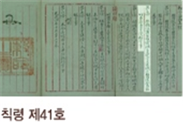
칙령 제 41호(1900)
근거2)
고종 황제는 칙령으로 ‘울릉도(欝陵島)를 울도(欝島)로 개칭(改稱)하고 도감(島監)을 군수(郡守)로 개정(改正)한 건(件)’을 제정 반포했습니다.
「칙령 제41호」는 제2조에서 “..구역(區域)은
울릉전도(鬱陵全島)와 죽도(竹島)·석도(石島: 독도)를 관할한다” 라고 규정하여 울도군의 관할 구역에 독도를 명시적으로 포함시키고 있습니다.

Slide 53
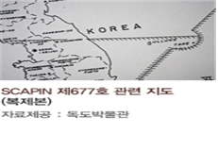
연합군 최고 사령관 각서(1946)
근거3)
제2차 세계대전 종전 후 연합국 최고사령관 총사령부
1946년 1월 29일 연합국 최고사령관 각서
(SCAPIN) 제677호를 통해 독도를 일본의 통치∙행정범위로부터 제외하였습니다.
각서(SCAPIN) 제677호 제2차 세계대전 종전 후 일본의 통치 행정범위에서
독도를 제외시킨 각서입니다.
동 각서는 제3항에서 일본이 통치권을 행사할 수 있는 지역은 “홋카이도, 혼슈, 규슈, 시코쿠 등 4개 주요 도서와 약 1천개의 인접 소도서”라고 하고,
일본의 영역에서 “울릉도, 리앙쿠르섬(독도)과 제주도는 제외된다”고 규정하고 있습니다.
또한 1946년 6월 22일 연합국 최고사령관 각서(SCAPIN) 제1033호
도 일본의 선박 및 국민이 독도 또는
독도 주변 12해리 이내에 접근하는 것을 금지하였습니다.

Slide 54
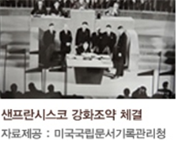
샌프란시스코 강화조약 체결(1951)
근거4)
제2조(a)에서 “일본은 한국의 독립을 인정하고, 제주도, 거문도 및 울릉도를 포함한 한국에 대한 모든 권리, 권원 및 청구를 포기한다”고규정하고 있습니다.
샌프란시스코 강화조약 체결 / 샌프란시스코 강화조약은 제2차 세계대전을 종결하면서
연합국과 일본이 체결한 조약입니다.
이는 한국의 3천여 개의 도서 가운데 예시에 불과하며, 독도가 직접적으로
명시되지 않았다고 하여 독도가 한국의 영토에 포함되지 않는다고 볼 수 없습니다.

Slide 55

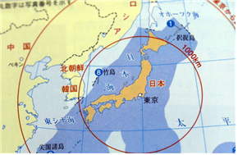
정부 日 총괄공사 초치 시정 요구
<뉴스 기사>
5
일본이 내년부터 사용할 고교 사회과 교과서 77%에 '독도가 일본 땅'이라는 주장이 실린다.
일본 정부의 계속된 영토도발과 역사 왜곡으로 지난해 말 일본군 위안부 문제 합의로
개선 기미가 보이던 한일관계에 악영향이 예상된다.
일본 문부과학성은 18일 교과용도서검정조사심의회를 열고
내년도부터 주로 고교 1학년생이 사용할 교과서에 대한 검정 결과를 확정·발표했다.
이날 검정 심사를 통과한 고교 사회과 교과서 35종 가운데 27종(77.1%)에
"독도는 일본 고유의 영토",
"한국이 불법 점거하고 있다"는 등의 표현이 들어갔다
. 2012년 검정 당시 39종 가운데 27종(69.2%)과
비교하면 독도 영유권 주장 교육이 대폭 강화된 셈이다.
동경서적이 펴낸 일본사A 교과서에는 독도가 기존에는
지도에만 표기돼 있다가 1905년 시마네현에 편입됐다는 기술이 추가됐다.
이궁서점이 펴낸 지리A는 에도 시대 독도 영유권을 확립했고,
1905년 독도가 일본령에 편입됐으며 샌프란시스코 평화조약을
근거로 독도를 자국의 땅이라고 주장했다.
<국제신문 정유선 기자 freesun@kookje.co.kr 2016-03-18 20:17:51>

Slide 56
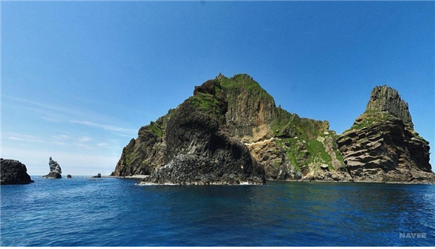
누가 뭐래도 독도는 우리땅입니다.
끝
울릉도 동남쪽 뱃길따라 이백리
외로운 섬하나 새들의 고향
그누가 아무리 자기네 땅이라고 우겨도
독도는 우리땅
경상북도 울릉군 남면도동 일번지
동경백 삼십이 북위 삼십칠
평균기온 십이도 강수량은 천삼백
독도는 우리땅
우리땅!!!!

Slide 57
감사합니다.

Slide 58
독도가 한국땅인 정치외교적 근거

Slide 59
일본 에도ㆍ메이지 시대의 독도 소속에 대한 기본인식
안용복의 일본 피랍(1693년)으로 촉발된 조선과 일본간의 독도 영유권 교섭결과, 울릉도 도해금지령(1696년)이 내려짐으로써 독도 소속문제가 매듭지어졌다. 또한 일본 메이지(明治)시대에 들어와서 일본의 최고 국가기관인 태정관(太政官)에서는 시마네현(島根縣)의 지적(地籍)편찬과 관련하여 내무성(內務省)의 건의를 받아 죽도(竹島) 외 일도(一島), 즉 울릉도와 독도가 일본과 관계없다는 것을 명심하라는 지령(1877년)을 내렸다. 이러한 것들은 일본에서도 독도가 일본의 영토가 아니었음을 보여주는 명백한 증거들이다.

Slide 60
대한제국의 독도에 대한 확고한 인식과 통치
. 20세기에 들어와 우리나라는 광무 4년「칙령 제41호」(1900년)로 울도군 관할구역에 석도(石島), 즉 독도를 포함시키는 행정조치를 통해 이 섬이 우리 영토임을 확고히 하였다. 1906년 울도(울릉도) 군수 심흥택은 일본 시마네현 관민으로 구성된 조사단으로부터 독도가 일본령으로 편입되었다는 사실을 알게 되자, 즉시 강원도 관찰사에게 “본군(本郡) 소속 독도가…”라고 하면서 보고서를 올렸다.

Slide 61
이는 「칙령 제41호」(1900년)에 근거하여 독도를 정확하게 통치의 범위내로 인식하며 관리하고 있었다는 증거이다. 한편, 이 보고를 받은 당시 국가최고기관인 의정부에서는 일본의 독도 영토 편입이 ‘사실 무근’이므로 재조사하라는 「지령 제3호」(1906년)를 내림으로써, 당시 대한제국이 독도를 영토로서 확고하게 인식하여 통치하고 있었음을 잘 말해주고 있다.

Slide 62
일본의 불법적인 독도 영토 편입
그럼에도 불구하고, 일본은 1890년대부터 시작된 동북아에 대한 제국주의 침략 과정에서 발생한 러·일전쟁(1904-1905) 시기에 무주지 선점 법리에 근거하여 「시마네현 고시 제40호」(1905)로 독도를 침탈했다. 이러한 일본의 행위는 고대부터 대한제국에 이르기까지 오랜 기간 동안 확립하여 온 독도에 대한 확고한 영유권을 침해하였다는 점에서, 어떠한 이유에서도 정당화될 수 없는 불법이며, 국제법적으로 또한 외교적으로 아무런 효력이 없는 행위이다.

Slide 63
제2차 세계대전 이후 대한민국의 독도 영유권 재확인
1945년 제2차 세계대전의 종전과 더불어, 일본은 폭력과 탐욕에 의해 약취한 모든 지역으로부터 축출되어야 한다는 카이로선언(1943)에 따라 우리 고유 영토인 독도는 당연히 대한민국 영토가 되었다.

Slide 64
연합국의 전시점령 통치시기에도 SCAPIN 제677호에 따라 독도는 일본의 통치·행정 범위에서 제외된 바 있으며, 샌프란시스코 강화조약(1951)은 이러한 사항을 재확인하였다. 이후 우리는 현재까지 독도를 실효적으로 점유하고 있다.

Slide 65
독도에 외교에 대한 한국의 입장
대한민국 정부는 우리의 고유영토인 독도에 대해 분쟁은 존재하지 않으며, 어느 국가와의 외교 교섭이나 사법적 해결의 대상이 될 수 없다는 확고한 입장을 가지고 있습니다. 향후 정부는 독도에 대한 대한민국의 영유권을 부정하는 모든 주장에 대해 단호하고 엄중히 대응하면서도, 국제사회에서 납득할 수 있는 냉철하고 효과적인 방안에 의존하는 “차분하고 단호한 외교”를 전개해 나갈 것입니다.

Slide 66
타국과의 독도에대한 일본의 입장
보통 타국과의 독도에대한 외교적입장으로 우리나라와 일본을 비교해보면 먼저 경제적으로나 자원적으로나 일본의 우리나라보다 우세한 위치를 점하고있어서 제3국들은 일본의 편에 서는 나라들이 많이있다.

Slide 67
우리나라의 해결방안
일본의 경우에도 다른 나라의 언어 등 많은 언어로 독도가 자기자신들의 땅이라고 설명을하고 있지만 . 우리나라의 경우 조용한외교를 통해서 다른나라에게 독도가 우리나라 땅이라는 말을하지않고 조용히 가만히만있다 이로써 우리나라는 좀더 다른나라의 언어등 독도가우리나라의 영토라는 사실을 타국에게 홍보를 하는 노력을 보여야한다.

Slide 68
일본이 탐내는 독도의 가치
㉮ 독도의 일반적인 경제적 가치
㉯ 독도의 군사적 가치 및 해양 과학적 가치
㉰ 독도의 지질학적 가치
㉱ 일본이 독도에 관심을 갖는 진짜 이유

Slide 69
독도의 일반적인 가치
독도주변 해역은 황금어장
플랑크톤 풍부, 회유성 어족
해저암초,해양 동물, 해조류
특유의 생태계

Slide 70
독도의 군사적 가치 및 해양 과학적 가치
1905년 노일전쟁의 최후 ‘동해의 대해전’
고성능 방공레이더 기지
독도해양과학기지(대구매일신문.98년12월4일자)

Slide 71
독도의 지질학적 가치
거대한 산의 꼭대기
화산성 해산
암석학의 보고
세계적인 지질유적

Slide 72
일본이 독도에
관심을 갖는 진짜 이유
천연가스층
하이드레이트
(신동아, 98년 9월호)

Slide 73
독도가 한국영토인 근거
정치 외교적 근거
“과연 독도는 누구의 땅일까”

Slide 74
공인들의 대답
노무현 대통령
“옆에 있는 마누라를 굳이 내 마누라라고 밝히는 것과 같다. 그럴 필요가 있는가?”
탤런트 허준호
(일본기자의 펜을 빼앗아) “당신 펜을 뺏었는데, 기분이 어떠한가? 그 기분은 독도를 빼앗긴 기분과 같다.”

Slide 75
독도영유권
독도영유권 문답 - 홍승목(洪承睦)
■ 프랑스 국제법 학자와의 대화 (1996.06.14)
이 글은 1996년에 실제로 있었던 대화를 기록으로 남겨 외교부에 파일해 두었던 것인데, 2003.10월 국제법학자들의 요청으로 전문을 <대한국제법학회논총>에 게재하여 처음으로 일반에게 공개되었고, 2005.5월에는 일본 오사카 소재 <간사이(관서) 한국홍보문화원>에 의해 일본어로 번역되었다.
http://blog.naver.com/sungmoghong/35082452
[출처] [대담] 독도영유권 문답 - 프랑스 국제법 학자와의 대화 (1996.06.14)|작성자 별종모기

Slide 76
이와 반대로 일본인들은 대부분이 독도에 대한 관심이 한국인에 비해 낮은 편이다. 독도는 나와 상관없는 거라고 이야기하는 사람들이 대부분이며, 우파적 성향을 가진 사람들은 독도는 일본 땅인데 한국 사람들이 왜 우기는지 모르겠다는 사람도 있으며, 국제사법 재판소에서 해결하면 될 것인데 한국인들이 자신이 없으니깐 국제적 심판을 피하려는 것 같다라는 생각을 가진 사람도 존재했다.

Slide 77
독도가 한국땅인 입법.행정.사법적 근거

Slide 78
경찰이 상주하여 독도경비
실효적 지배
경찰은 자국민의 치안 담당.
독도에 경찰을 둠으로써 한국경찰이 치안 담당.
즉, 독도는 한국영토이므로 한국경찰이 상주한다는 것.
독도가 국제분쟁으로 비화되더라도 한국의 실효적 지배의 중요한 근거가 될 수 있음
경찰신분
경찰은 법적으로 민간인.
국제법상 군인이 민간인 공격 금지.
일본이 군사동원하여 독도침략해도 국제문제로 커지면 외교상 유리한 위치로 가져갈 수 있음.
경찰만 있으므로써 군대 필요없는 분쟁지역이 아니라는 효과줌.

Slide 79
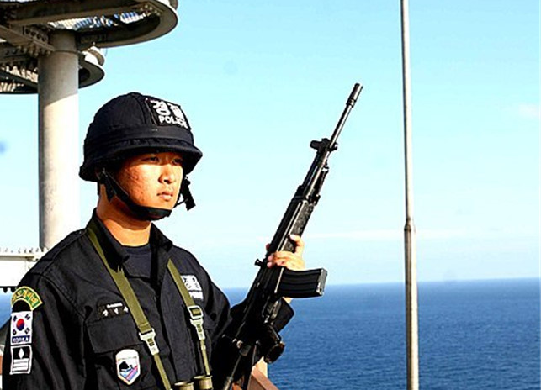
독도 경비
의무경찰들로 구성

Slide 80
우리군이 독도영해·영공 수호
영해의 폭이 12해리인데 <해양법에 관한 국제 연합협약> 제7조에서 직선기선의 설정기준을 제시해 놓음.
영공=영토+영해 포함하는 상공.
타국의 비행기가 그 국가의 허락없이 비행할 수 없음.

Slide 81
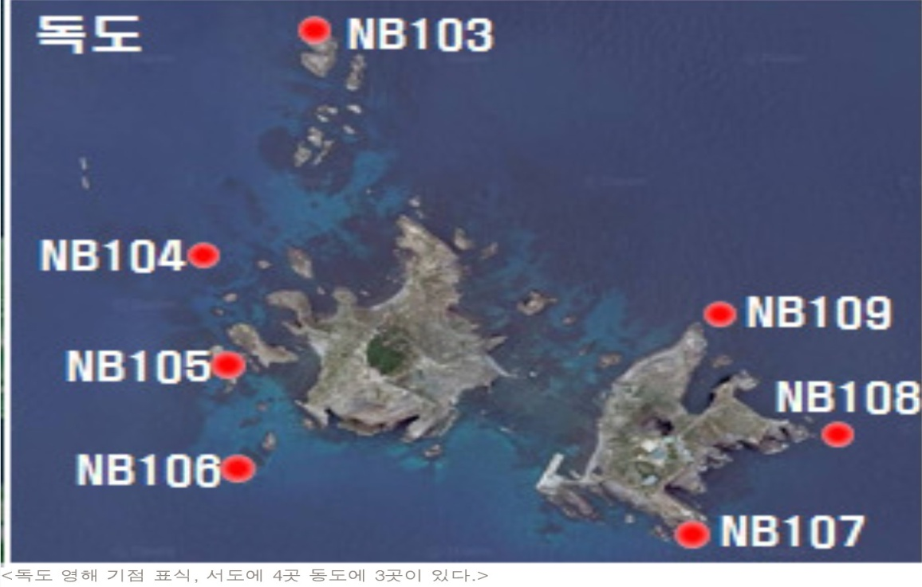
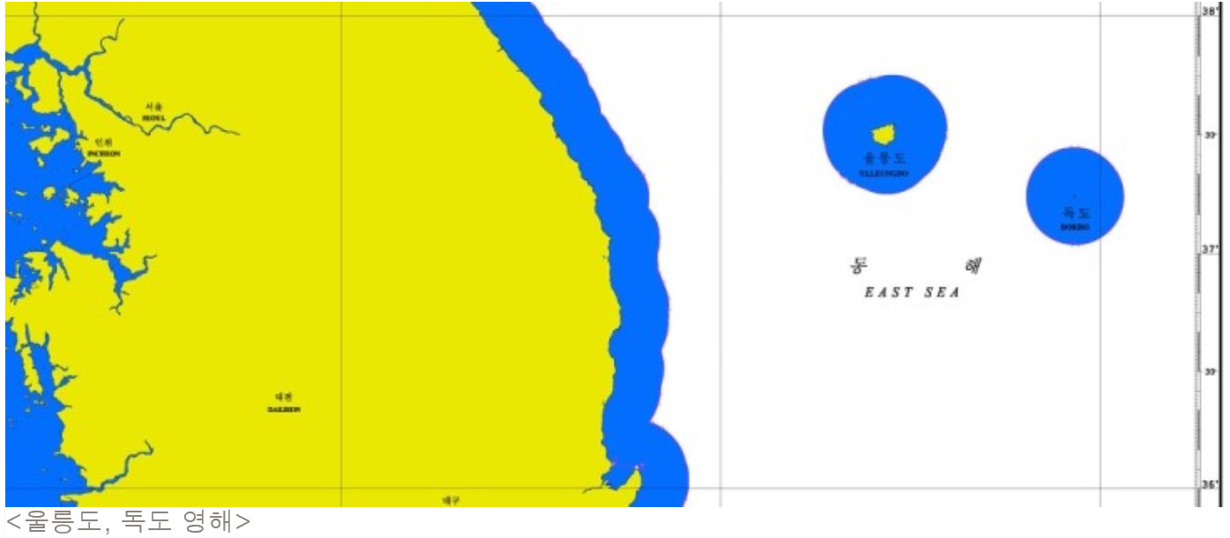
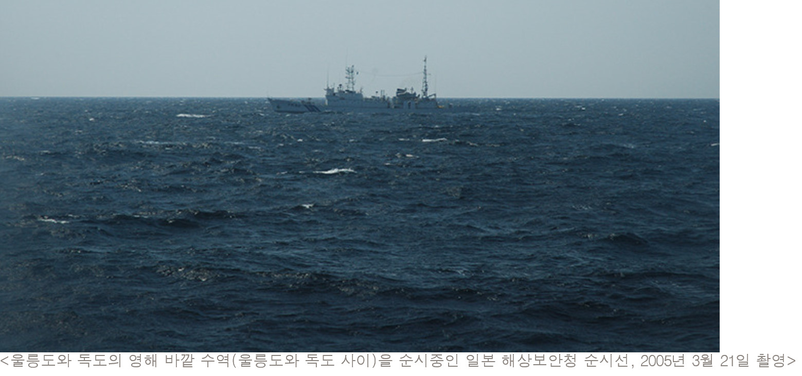

Slide 82
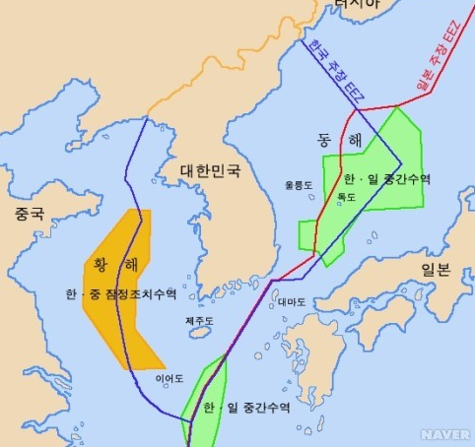
독도관련 법령 시행
EEZ에서의 외국인어업제한 위반 선박 등에 대한규칙(97.8.7)
독도 등 도서지역의 생태계보전에 관한 특별법(02.12.30)
어원자원보호법(08.2.29)
해저과학조사법 시행규칙(08.3.14)
국토의 계획 및 이용에 관한 법률(09.2.6)
EEZ에서 외국인어업 등에 대한 주권적 권리의 행사에 관한 법률(10.4.23)
문화재위원회 규정(11.2.5)
배타적경제수역법(11.4.4)
해저광물자원 개발법(11.4.14)
특정도서 고시(11.8.26)
독도의용수비대 지원법 시행령(11.11.30)
국유재산법 시행령(12.1.26)
무인도서의 보전 및 관리에 관한 법률(12.2.5)
문화재 보호법(12.3.17)
독도의 지속가능한 이용에 관한 법률(12.8.23)

Slide 83
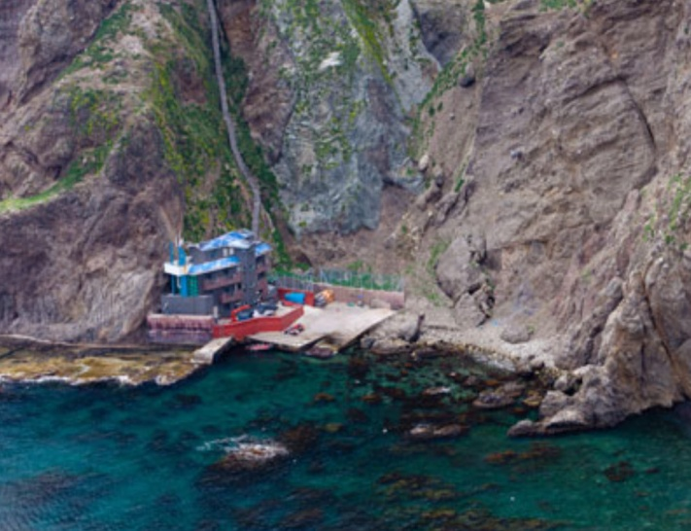
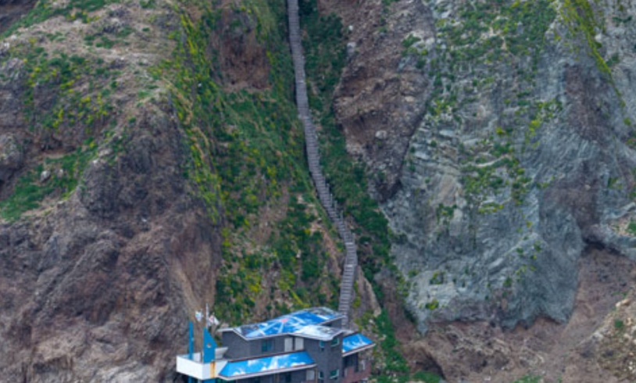
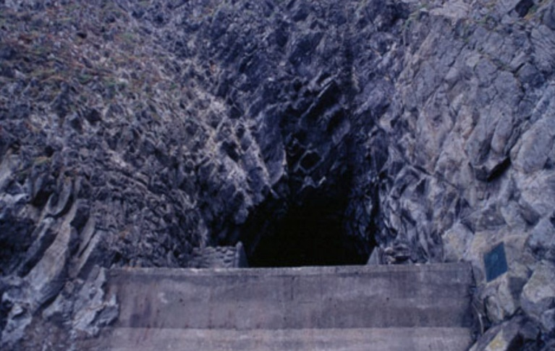
여러가지 시설물 설치·운영
서도
주민숙소
등반로
음용시설

Slide 84





동도
접안시설
독도등대
경비대
위성안테나
등반로

Slide 85
주민 독도 거주
서도에는 1가구의 주민이 거주
동도에는 34명의 독도 경비대원이 생활
독도에 처음으로 주민 등록을 옮겨 거주한 사람은 최종덕
지금은 김성도 부부 1가구가 전입하여 어로활동을 하며 거주

Slide 86
[출처]
http://news.naver.com/main/read.nhn?mode=LSD&mid=sec&sid1=102&oid=003&aid=0004661808
http://blog.naver.com/babojigi/30176204548
http://kin.naver.com/qna/detail.nhn?d1id=6&dirId=60502&docId=178741855&sp=2&sort=0&sid=oeFUG84Tl0xDLIQNE9FvvA%3D%3D&pid=SX1%2BXlpySDGsscKGgvGssssssso-262293&search_sort=0&qb=64+F64+EIOyYge2VtCDsmIHqs7U%3D&spq=0&section=kin&rank=1&enc=utf8

